Slide 1


PROJETO INTEGRADOR
GRUPO A
Integrantes :
Léo Vieira
Luís Eduardo P. Vargas
Renan Gomes Rosa
Professores :
Alexandre Zaramella
Fabiana E Passador
Fabricio G M de Carvalho
Felix A Strottmann
Maria Goreti L Cepinho

Slide 2
Sumário
Introdução ao projeto
Projeto inicial
Complicações x Soluções
Nova ferramenta
Seu proposito
Matérias
Desenho técnico
Cálculos estruturais
Conclusão

Slide 3

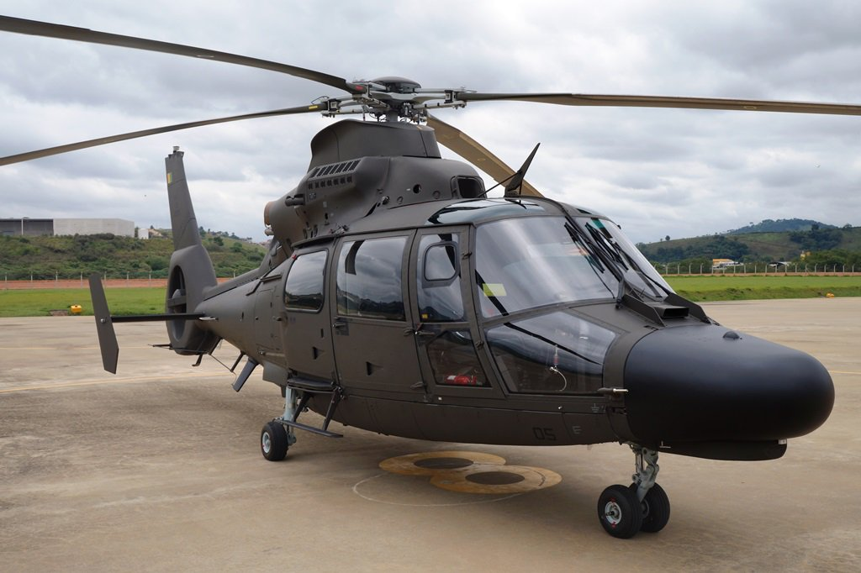
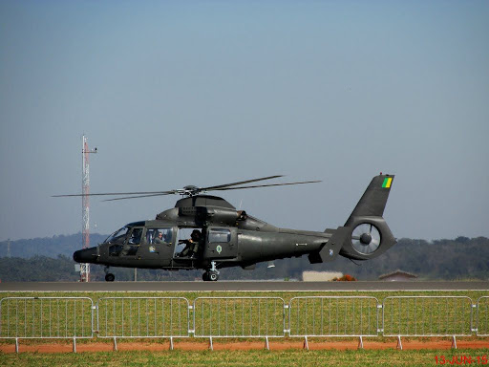
Introdução ao projeto
Nosso grupo foi encarregado na confecção de uma ferramenta que tem como intuito trabalhar na execução de montagem e desmontagem do trem de pouso do helicóptero pantera.

Slide 4
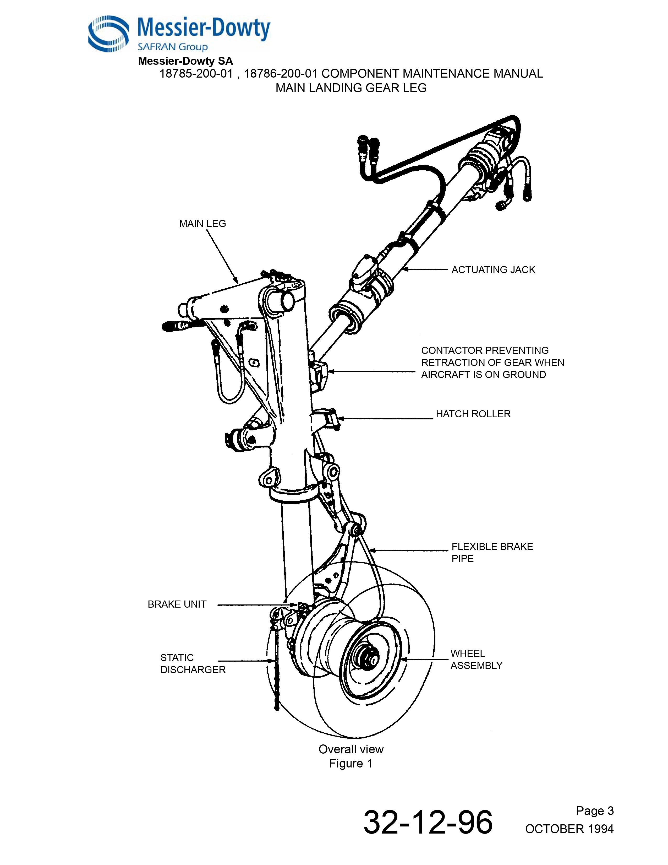
Imagem do trem de pouso

Slide 5
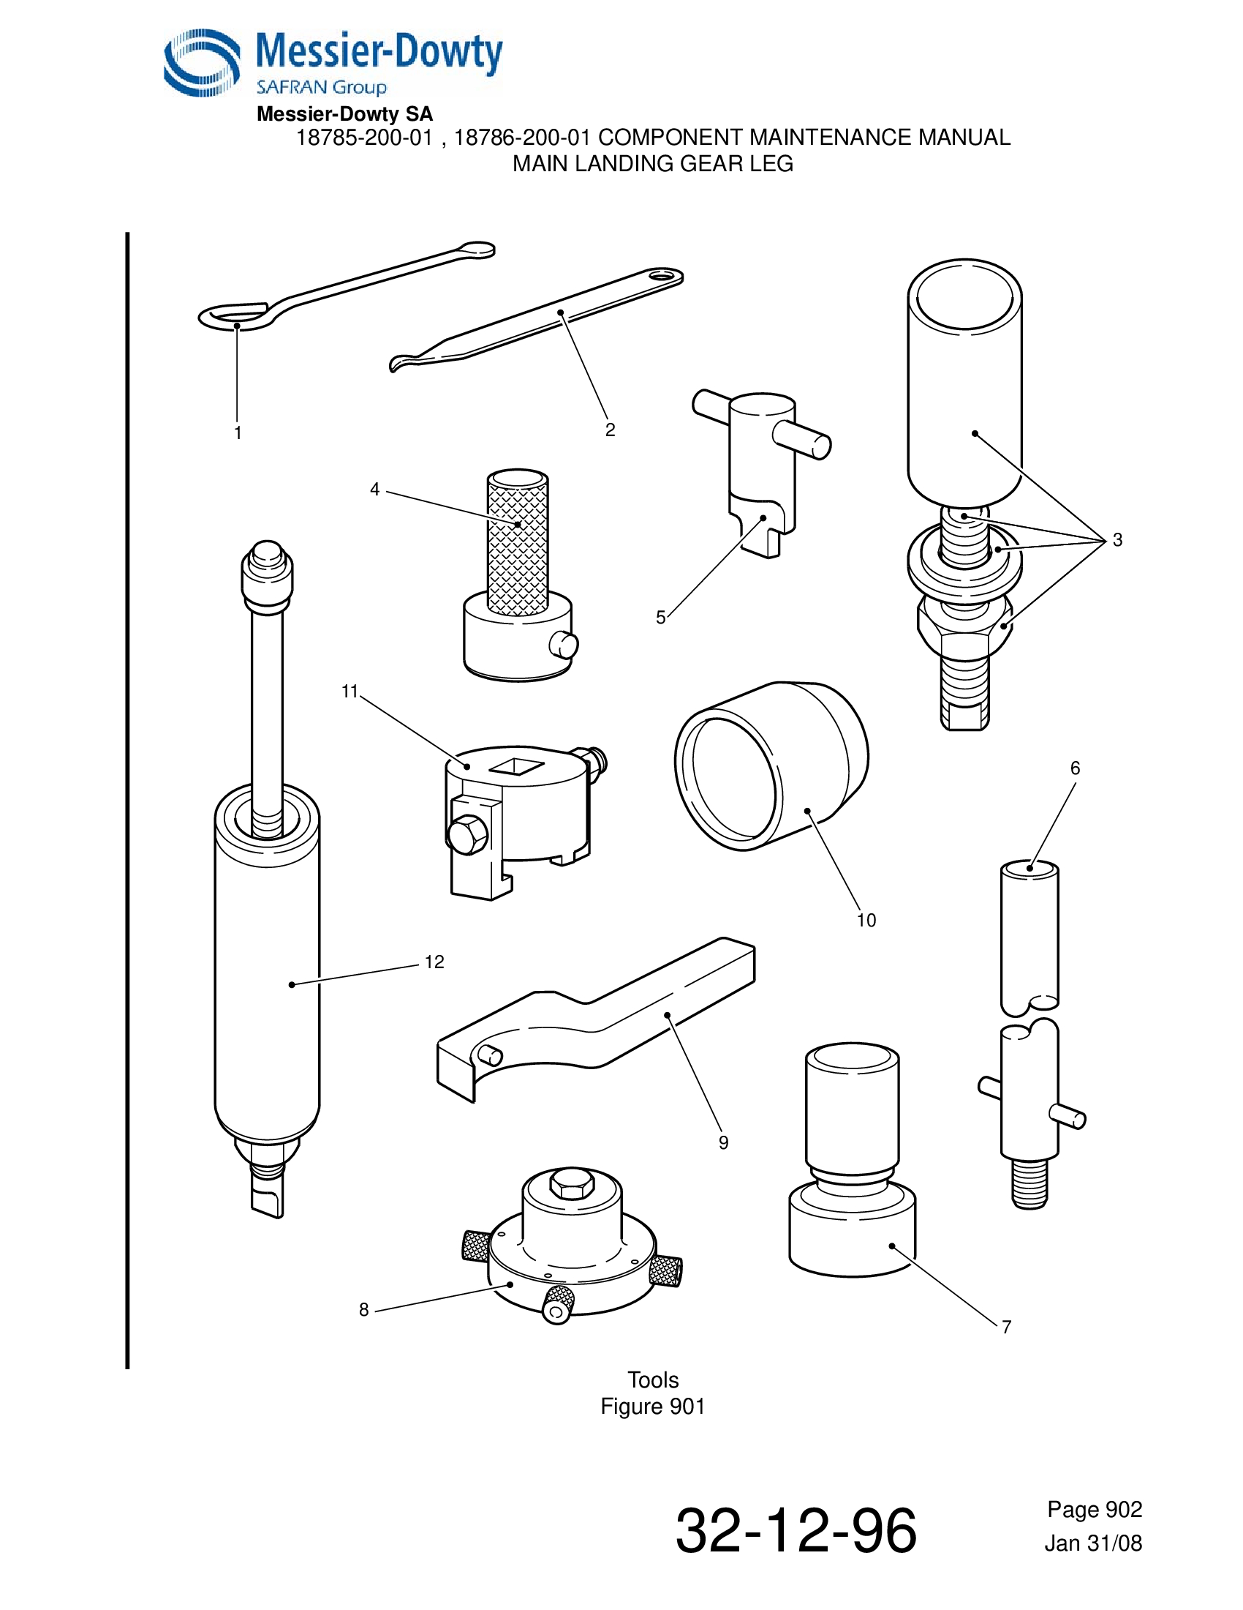

Projeto inicial:

Slide 6
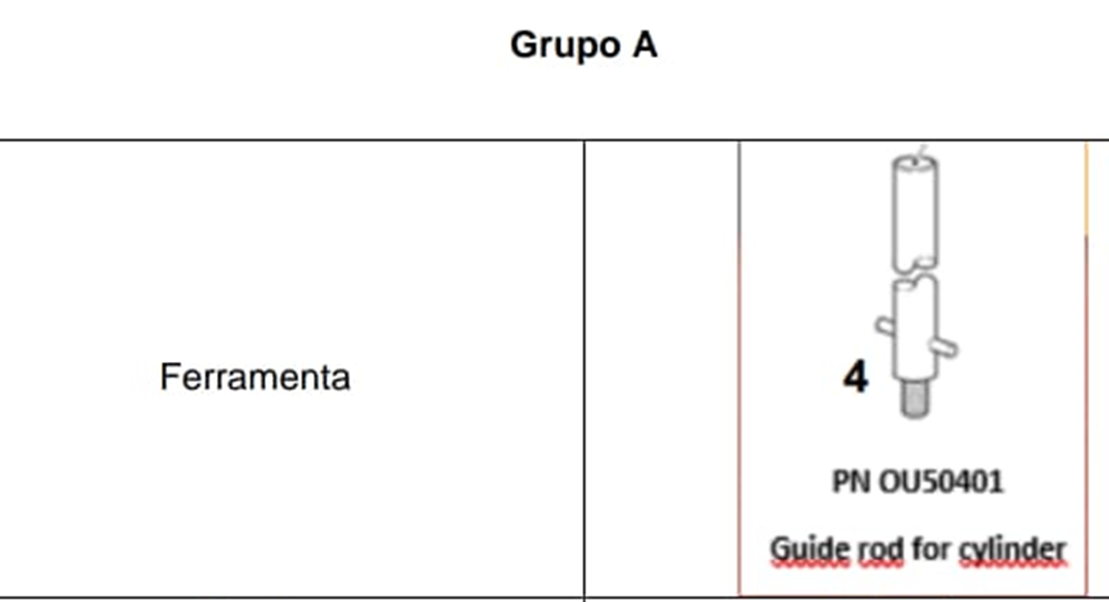
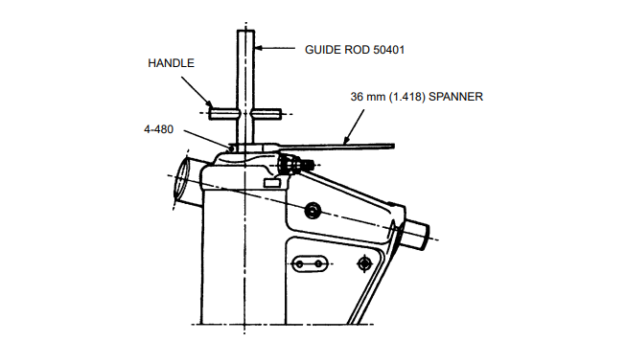
Informações do manual
2-
1-
2-
2-Peça inicial

Slide 7
Nosso Projeto:
Propósito inicial x Propósito final
Propósito inicial
Complicações
Solução

Slide 8
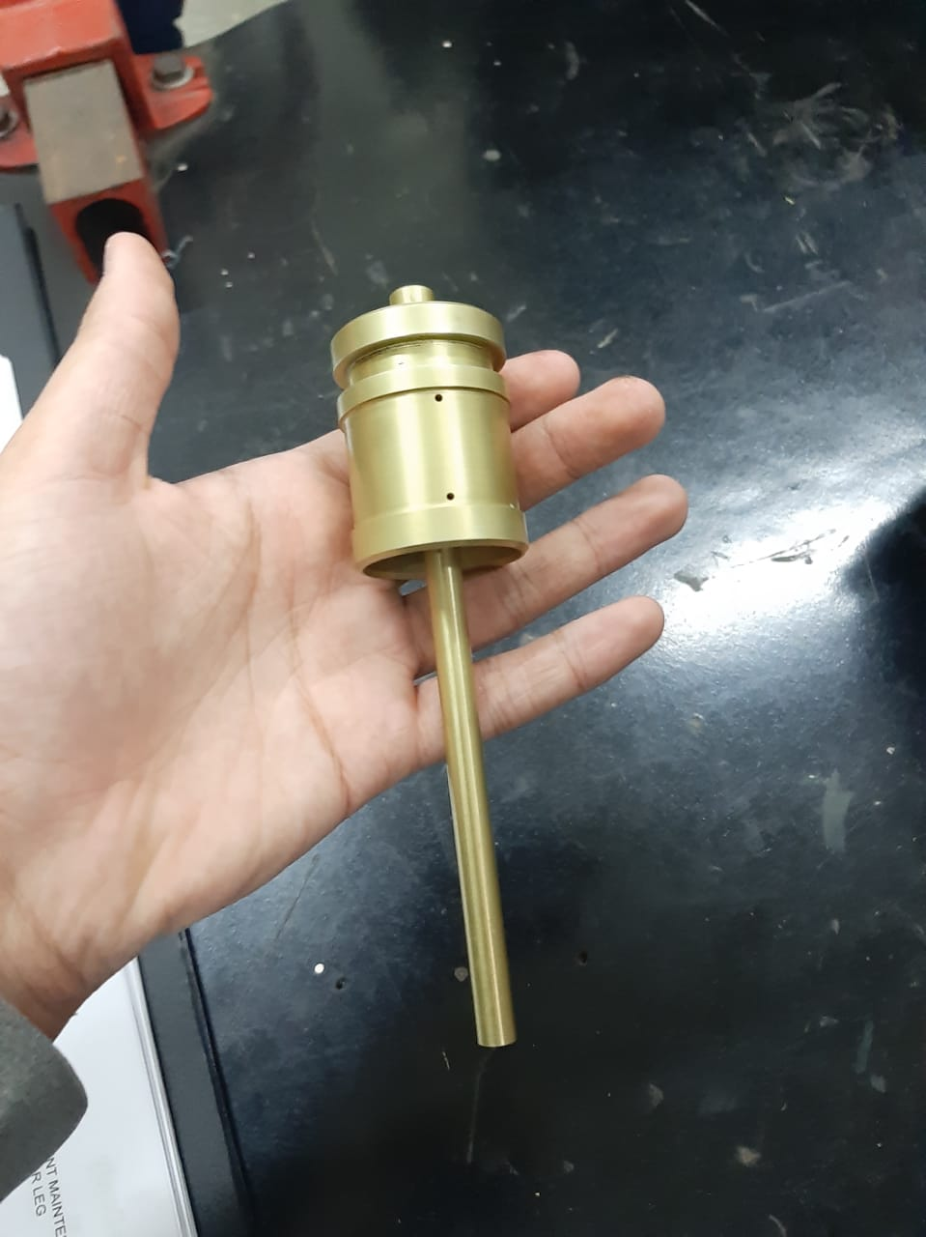
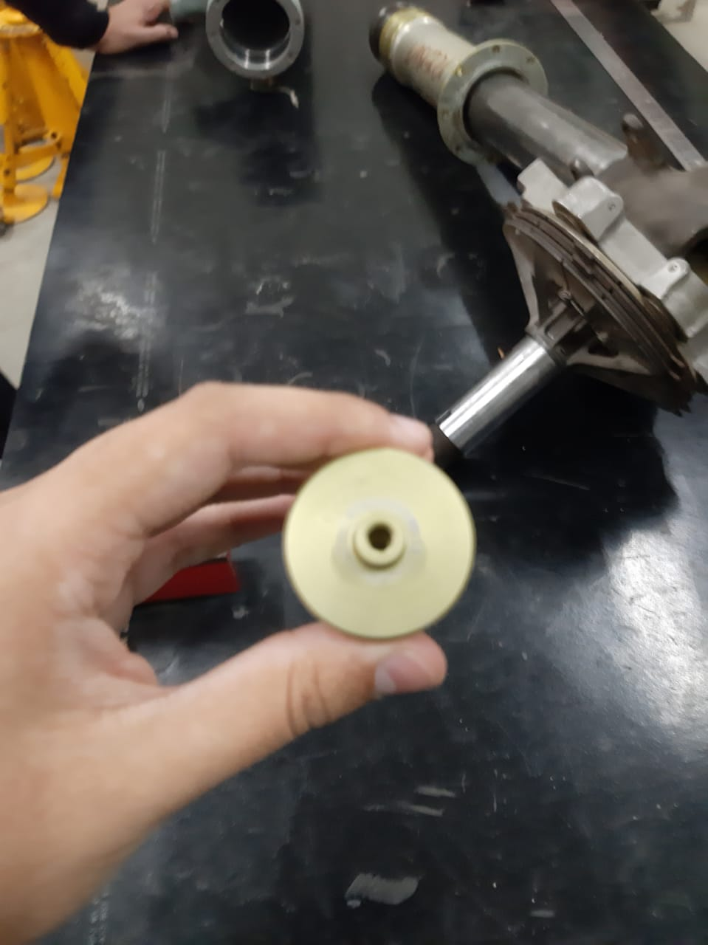
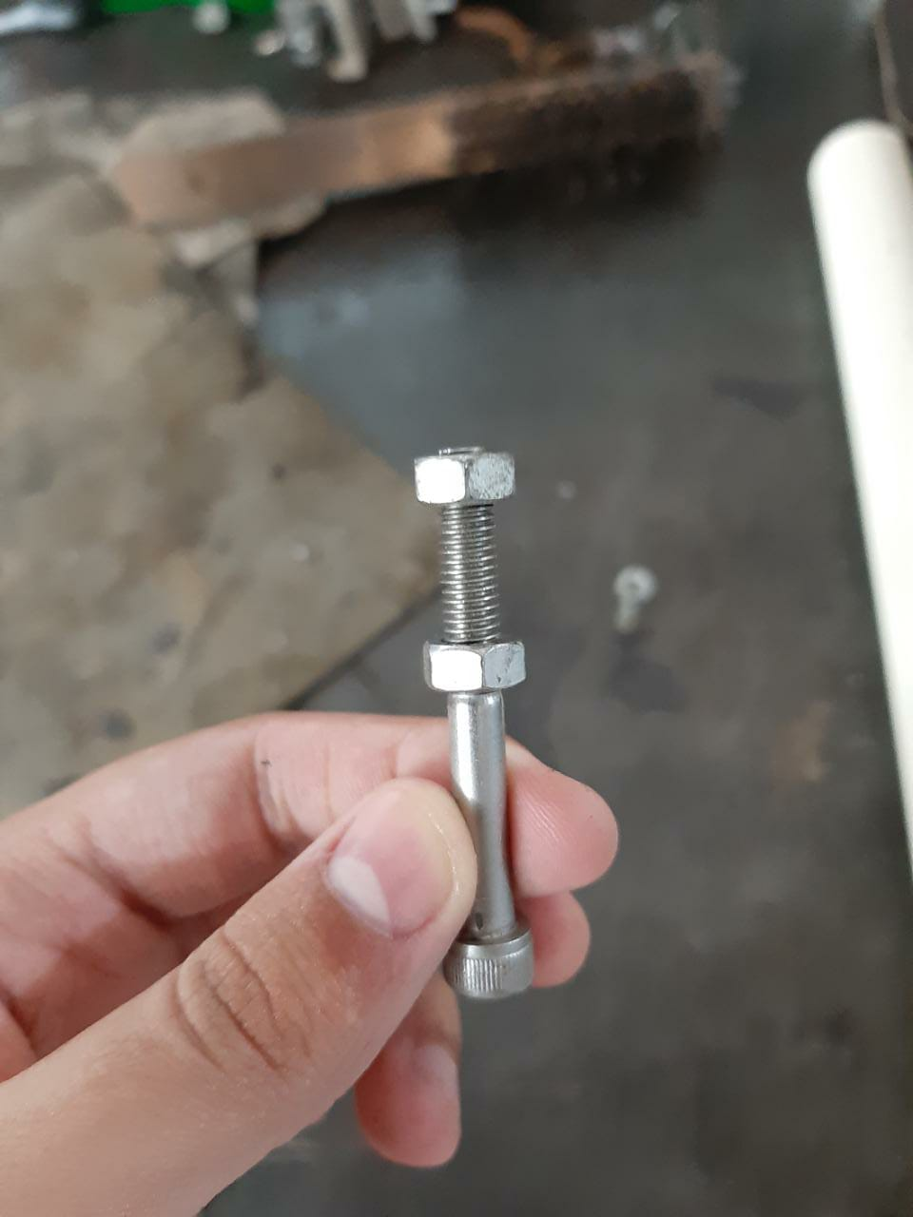
Propósito da nossa ferramenta
1-
2-
3-
Pistão Flutuador
Rosca interna do Pistão Flutuador
Parafuso de encaixe da rosca interna do Pistão Flutuador

Slide 9
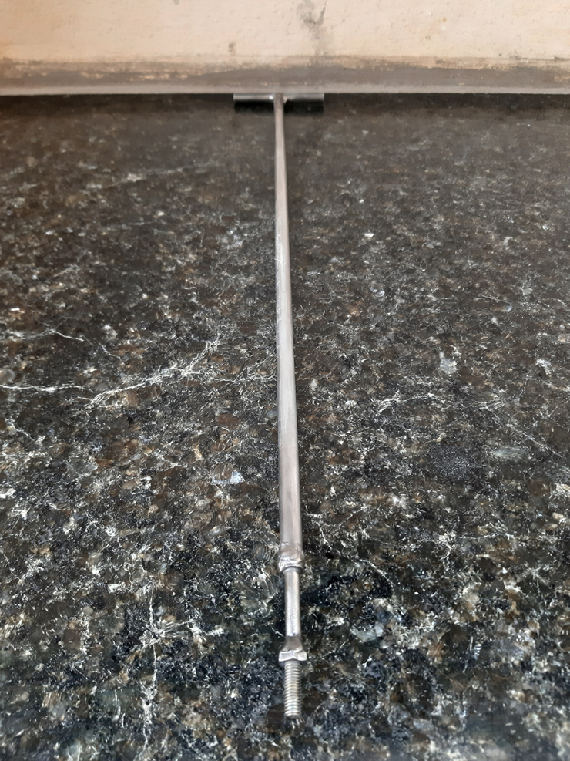
Nova Ferramenta

Slide 10
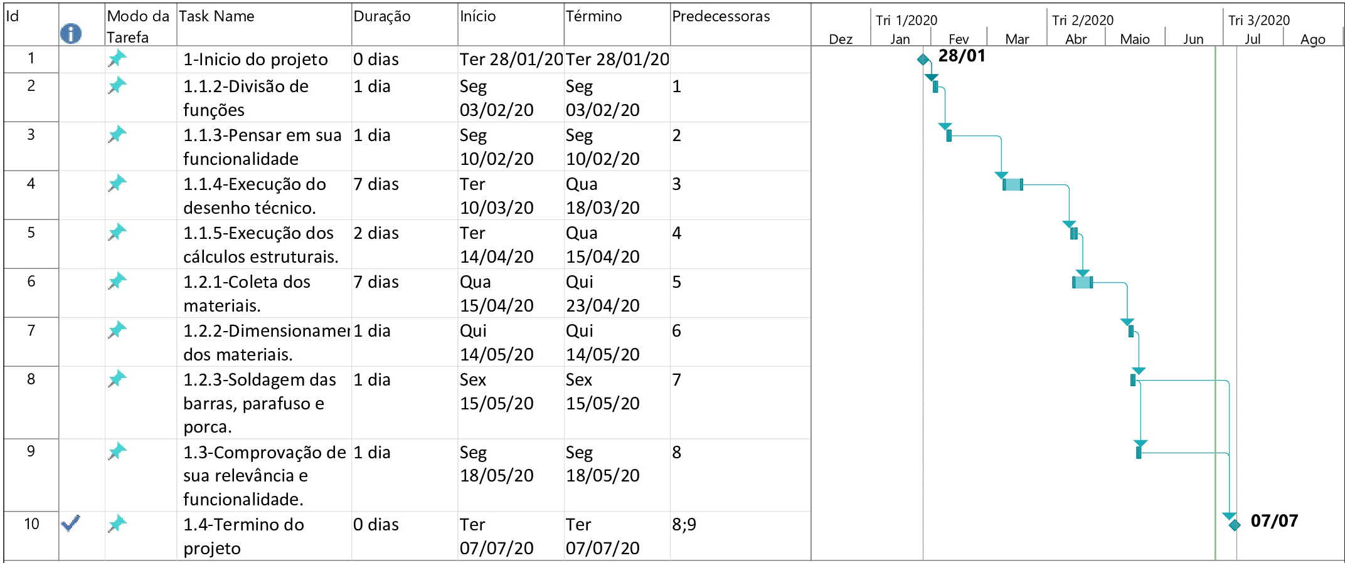
Cronograma

Slide 11
Medidas x Materiais
Duas barras de aço 1020 com 9,54mm de espessura, porém uma com 450mm e outra com 70mm de comprimento.
Um parafuso com rosca M8 (aço forte), conjunto de porcas.

Slide 12
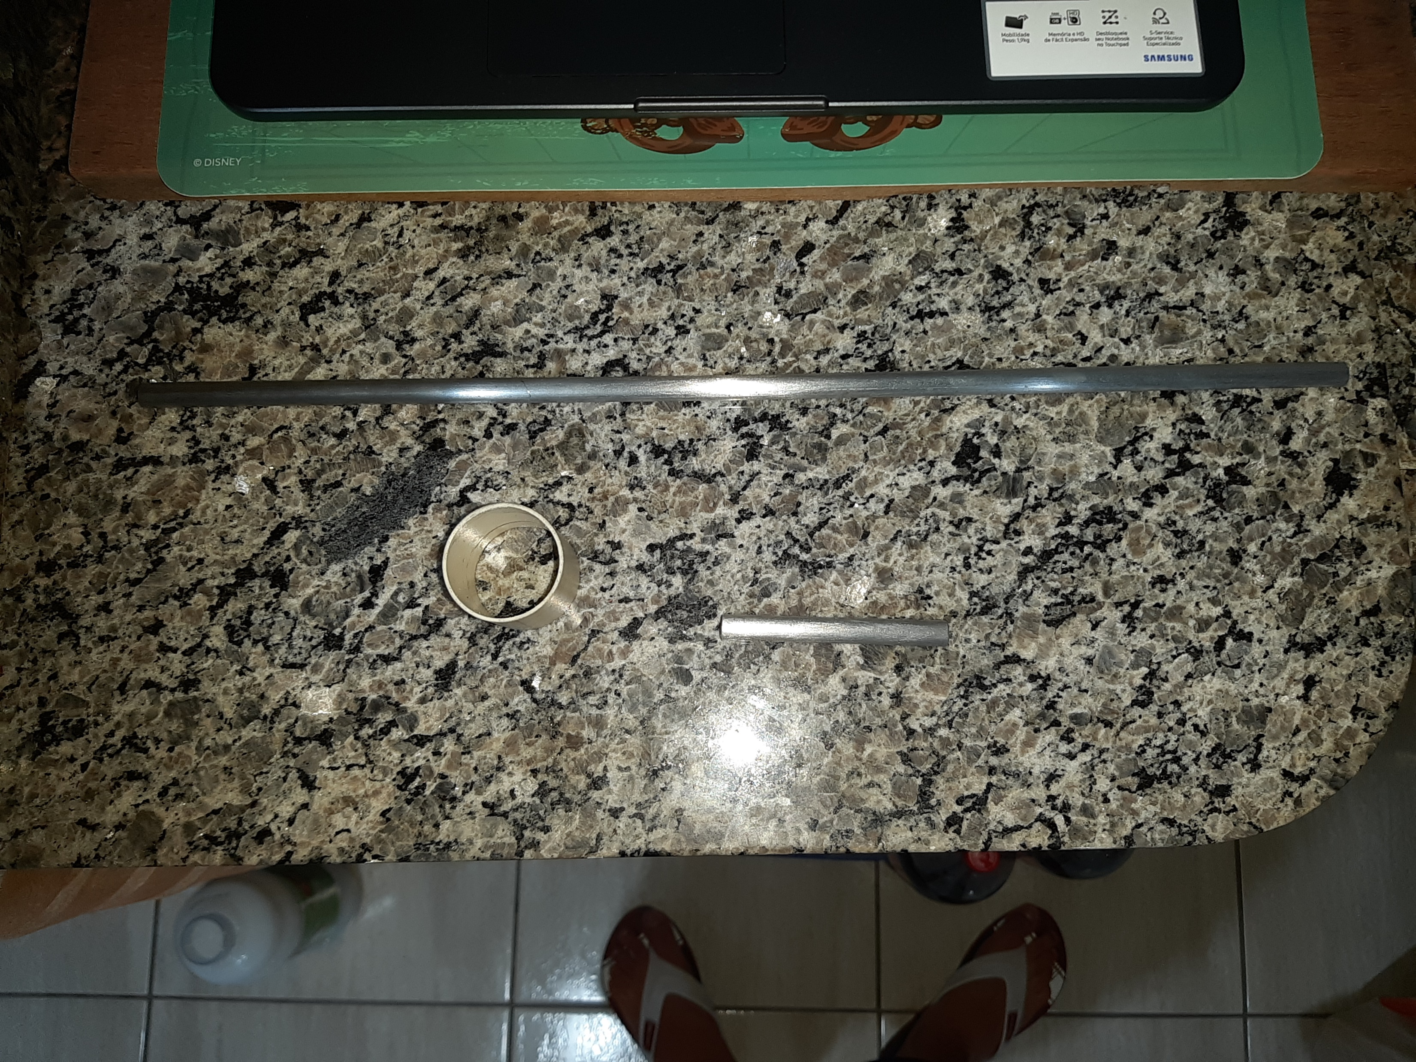
Imagens dos materiais
1-
2-
Barra de aço 1020 de 450mm
3-
Parafuso M8
Barra de aço 1020 de 8mm

Slide 13
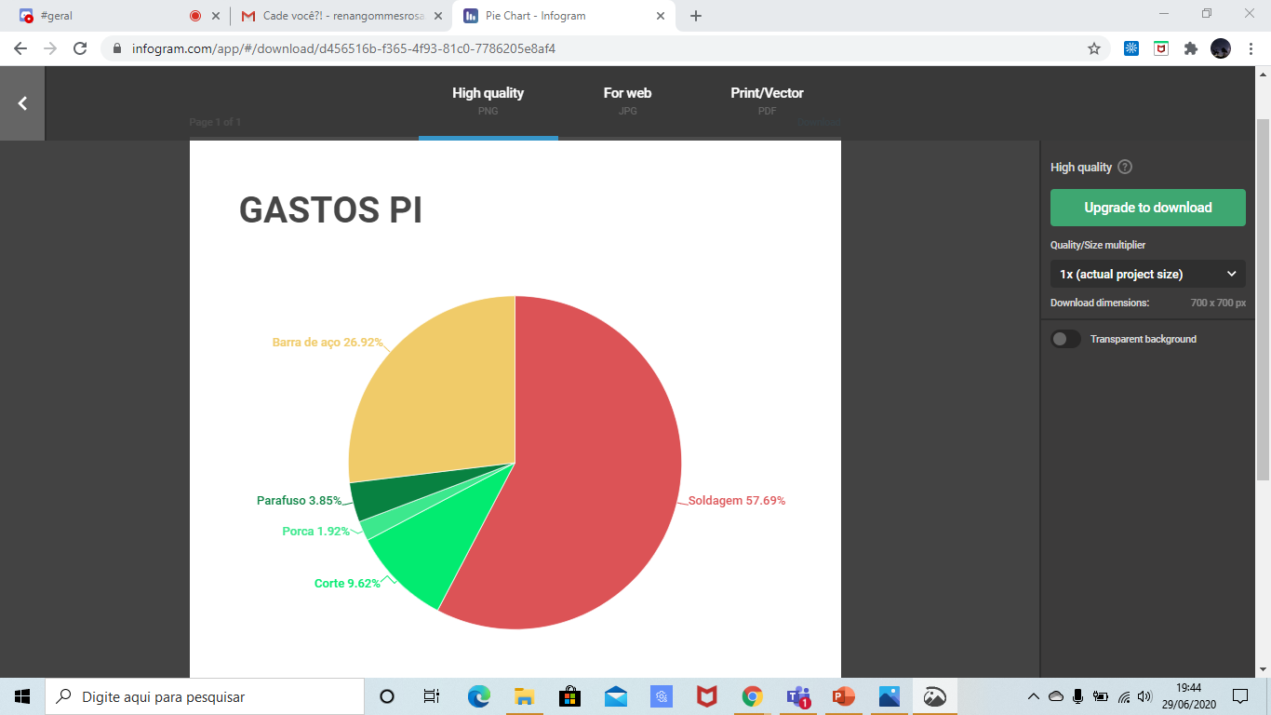
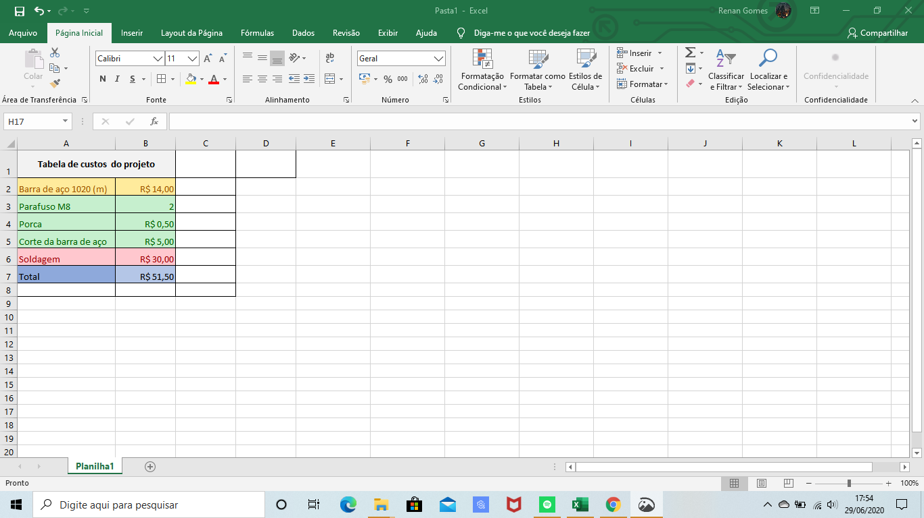
Gastos relacionado ao projeto

Slide 14
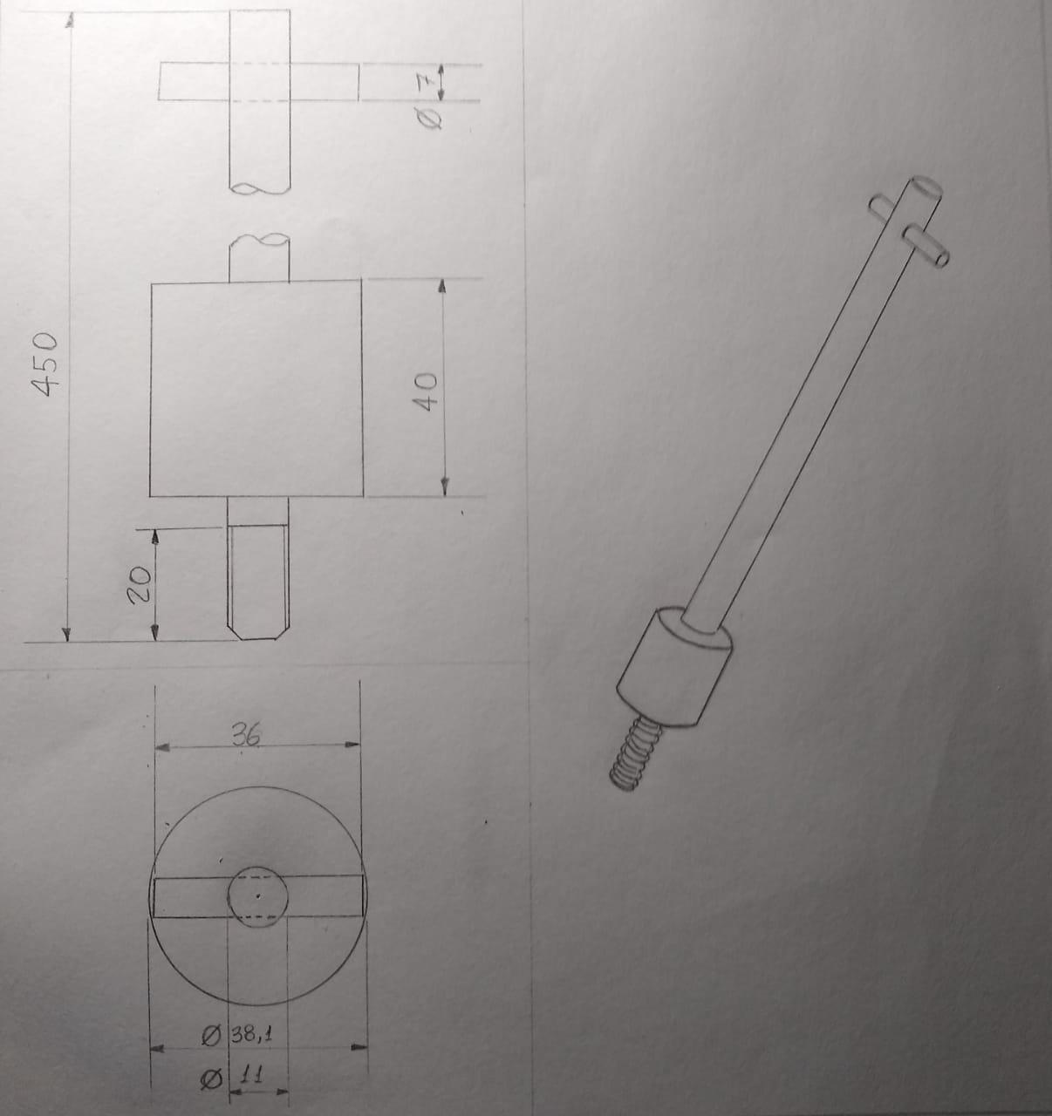
Desenho técnico

Slide 15
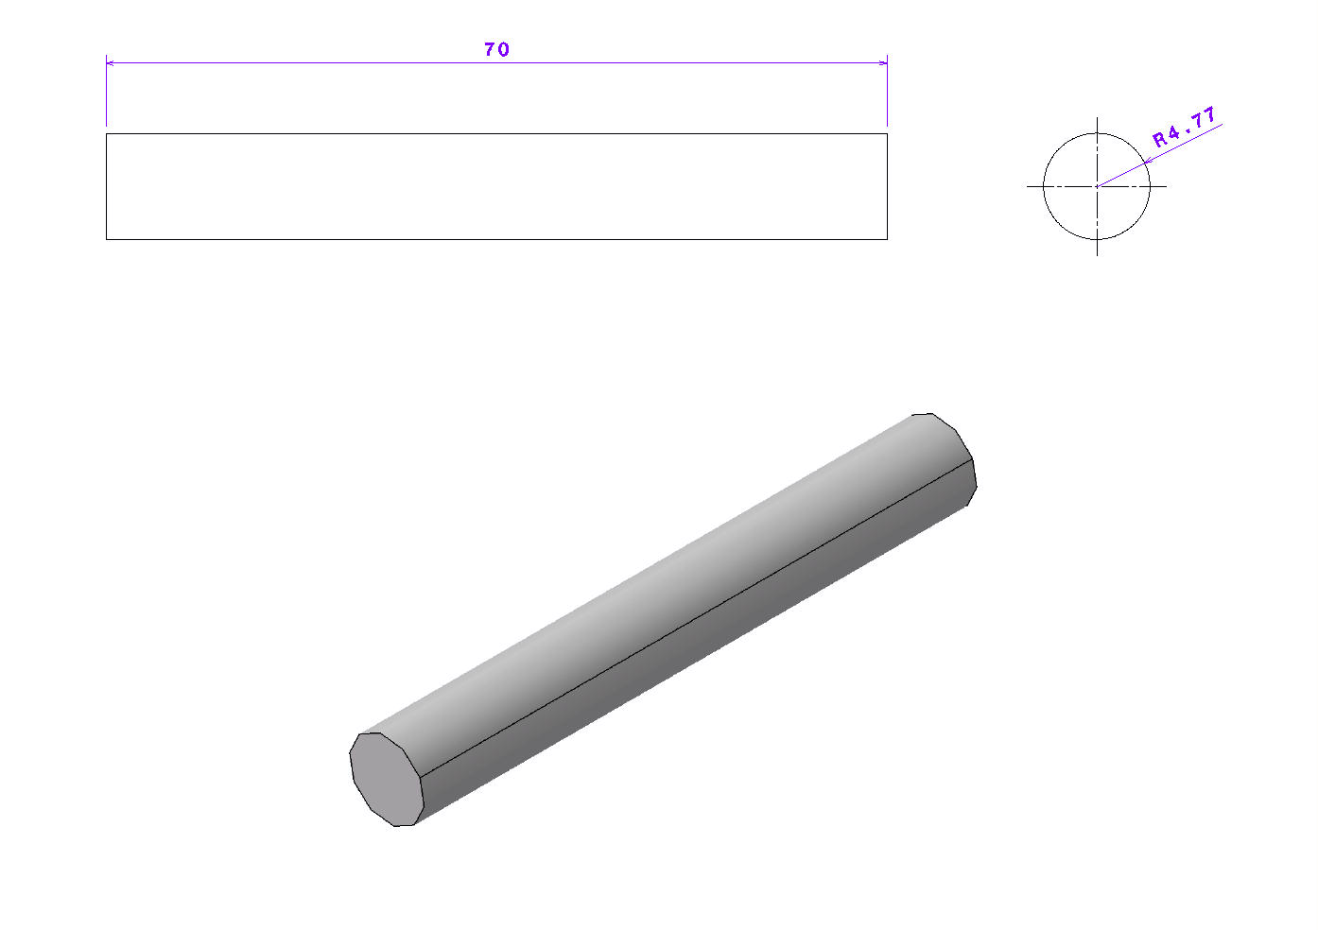
Barra menor
1-
Comprimento = 70mm
Raio = 4,77mm

Slide 16
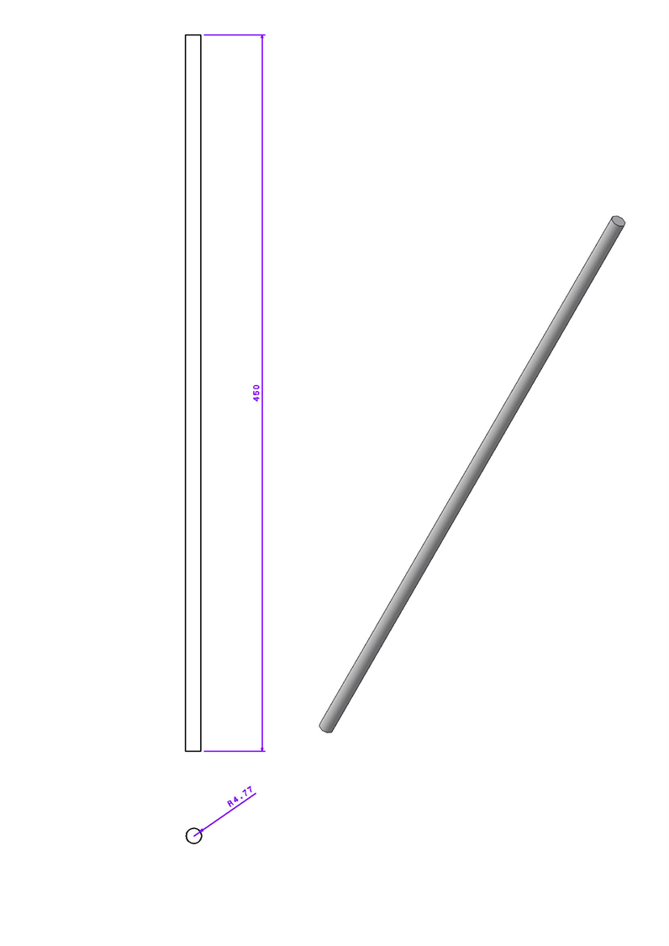
Barra maior
2-
Comprimento = 450mm
Raio = 4,77mm

Slide 17
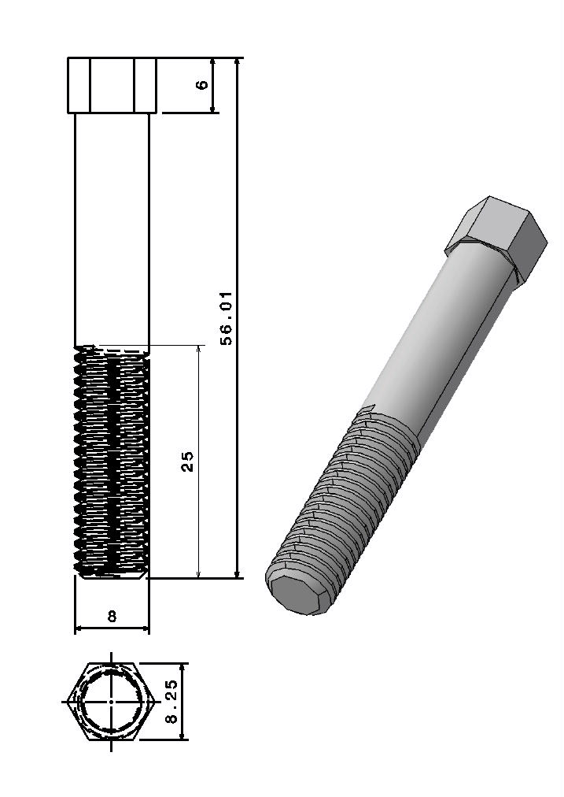
Parafuso M8
3-
Comprimento total = 56,01mm
Comprimento da rosca = 25mm
Diâmetro do parafuso = 8mm
Largura da cabeça do parafuso = 8,25mm
Altura da cabeça do parafuso = 6mm

Slide 18
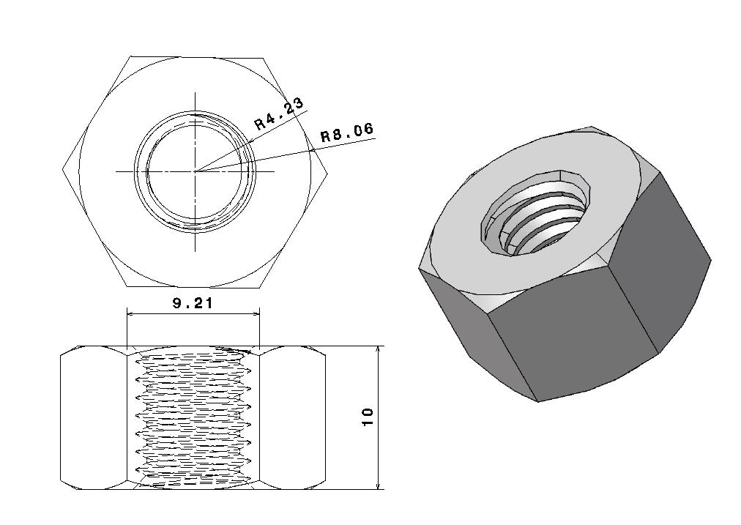
Porca
4-
Raio interno = 4,23mm
Tamanho da face da porca = 9,21 mm
Altura da porca = 10mm
Raio externo = 8,06mm

Slide 19
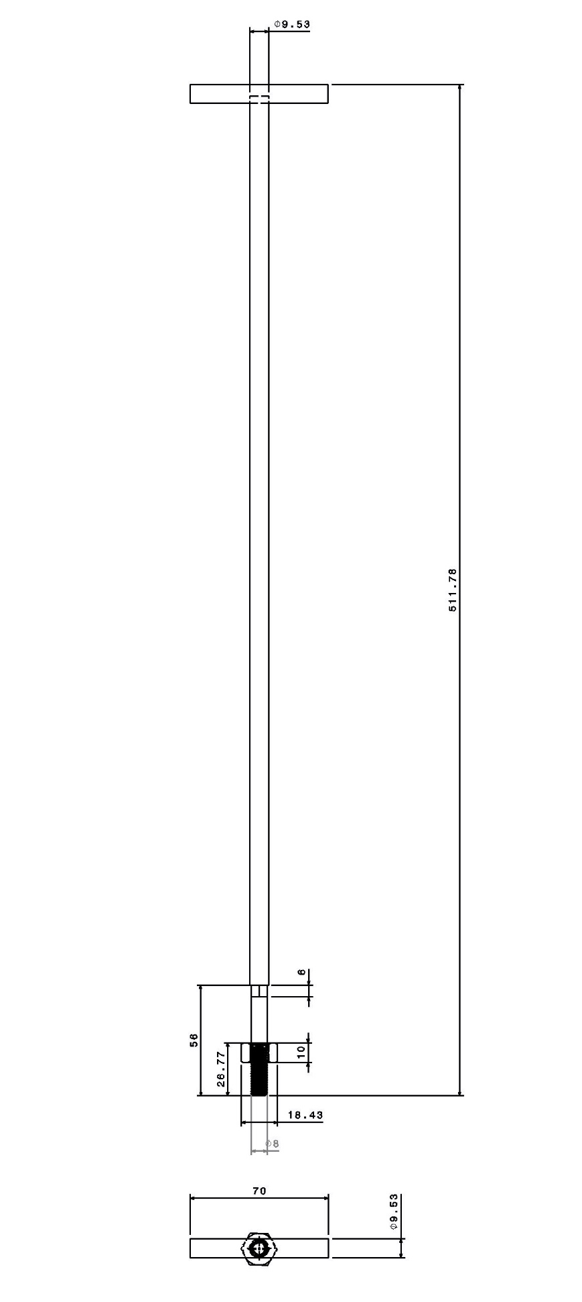
1-
Ferramenta
2-
LEGENDA
1 – Barra menor
2 – Barra maior
3 – Parafuso M8
4 – Porca
4-
3-

Slide 20
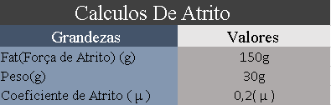
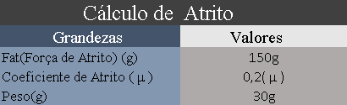
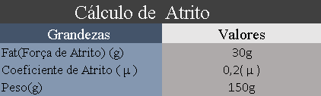
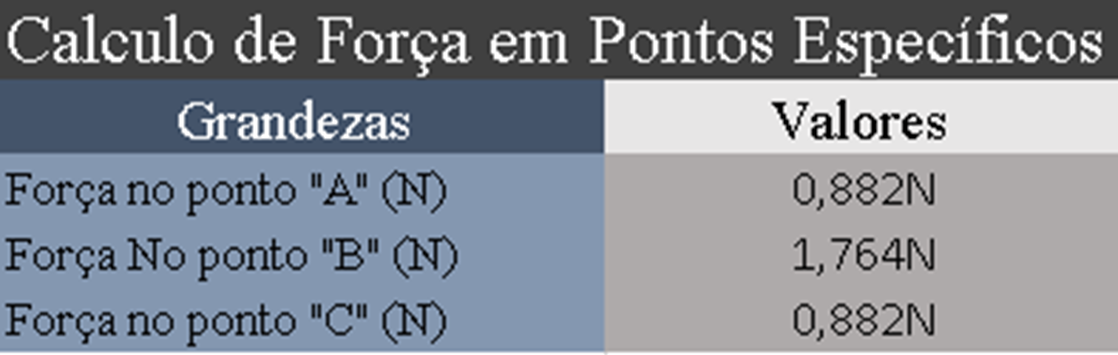
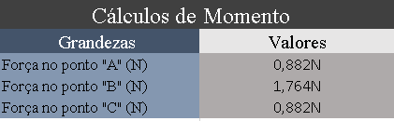
Cálculos estruturais

Slide 21
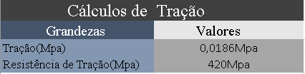
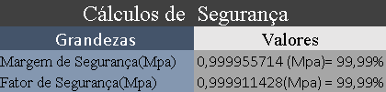

Slide 22

Repositório online
Apresentação
Cálculos estruturais
Desenho técnico
Gerenciamento de projeto
Relatório técnico
Manual do trem de pouso
Materiais utilizados
Link : https://github.com/renangomes7/Projeto_integrador/tree/master

Slide 23
Referencias biográficas
Manual disponibilizado pela FATEC-SJC
Messier-Dowty (SAFRAN GROUP)
Messier-Dowty SA 18785-200-01, 18786-200-01 COMPONENT MAINTENANCE MANUAL MAIN LADING GEAR LEG

